Slide 1
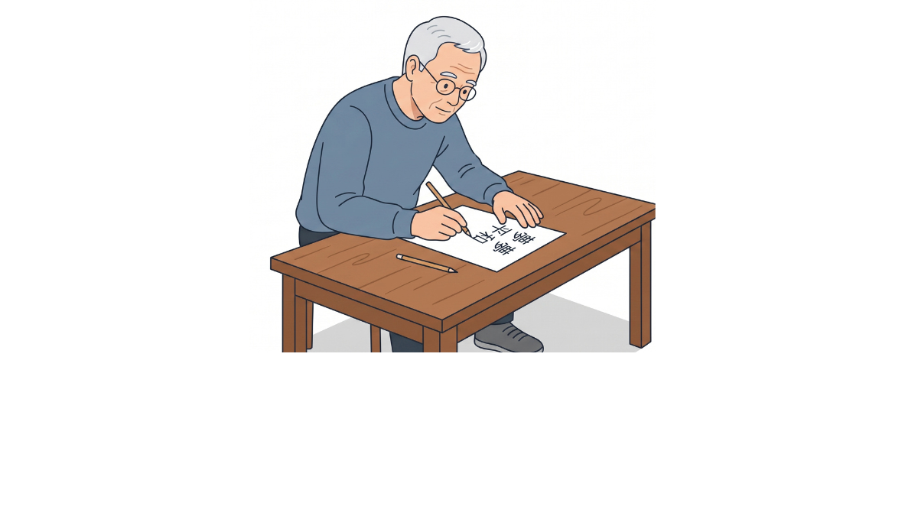
・姿勢を正して一文字づつ丁寧に書きましょう。
・疲れが溜まったら、休憩を挟みましょう。

